Slide 1
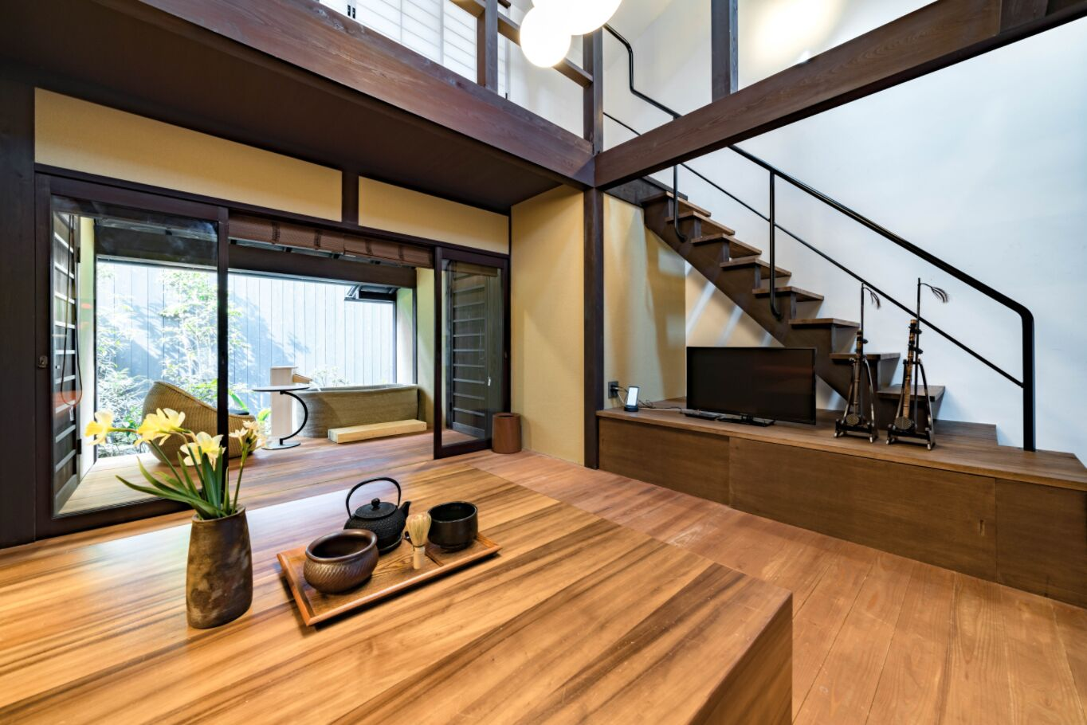
Kyoto Machiya 福音
ご案内

Slide 2
ご挨拶
この度は、当町家ホテルをお選びいただきまして、誠にありがとうございます。
お客様にとって、京都旅のひとときが、快適で思い出深きものになります様に
町家スタッフ一同精一杯お手伝いさせていただきます。
お出かけ前~ご滞在中~ご出発まで
何かお困りの事やご不明点等ございましたら、
いつでもどうぞ御遠慮なく何でもお申し付けくださいませ。
ご滞在中も近隣在住のホテルスタッフがすぐにお伺いしてお手伝いさせていただきますので
どうぞご安心して京町家暮らしを満喫してくださいませ。
訪れる皆様にやすらぎの時をお過ごしいただける様おもてなしの心と共にお迎えします。
Kyoto machiya 福音
ホテルマネージャー 井上 雄介
Webサイト: www.KyotoMachiyas.com
Email: reservation@kyotomachiyas.com
携帯/LINE/WhatsApp: 090-1524-0550
電話: 075-211-6001

Slide 3
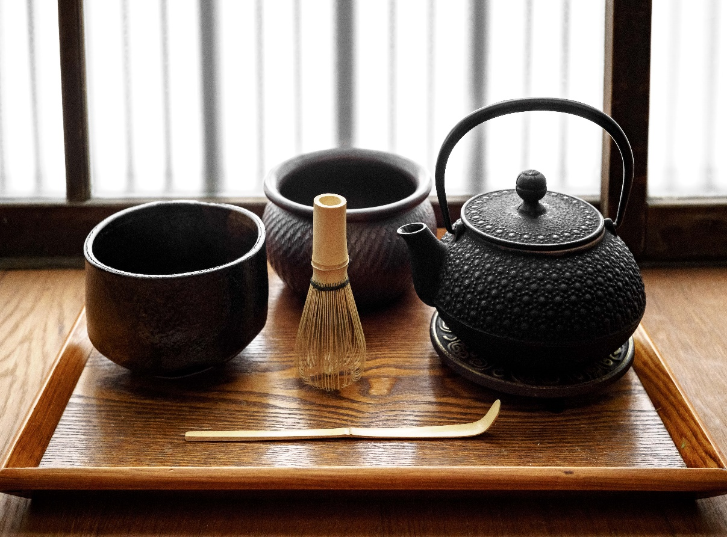
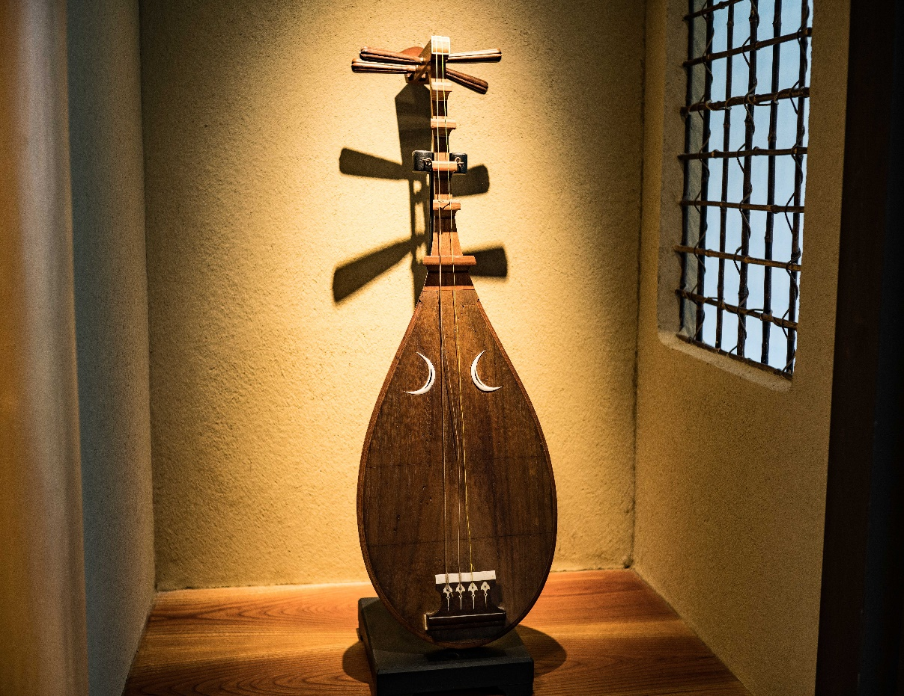
アクセス
住所：
〒604-8217
京都府京都市中京区六角通新町西入西六角町 105-3
Google Map:
https://goo.gl/maps/9BaqQjhDy2M2
ＪＲ京都駅より
タクシーをご利用の場合 （所要時間１０分程度、料金１，２００円ほど）
運転手の方へ「新町通り六角通り西入る~京都新町病院の北側」とお伝えください。
電車をご利用の場合 （所要時間１５分程度、料金２２０円/大人）
烏丸線烏丸御池駅で下車、６番出口より徒歩７分
エレベーター利用をご希望の方は３番出口をご利用ください
※次ページからの詳しい道順をご参照ください

Slide 4
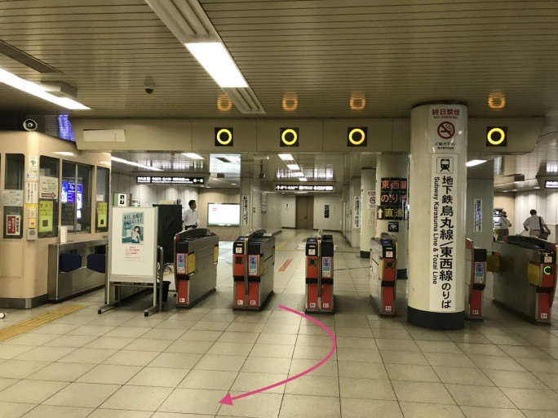
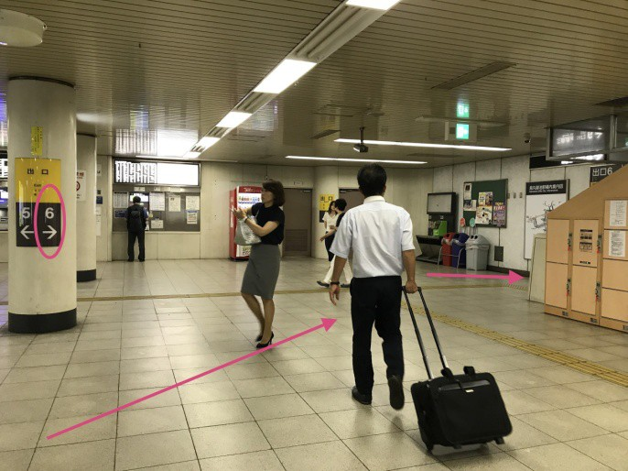
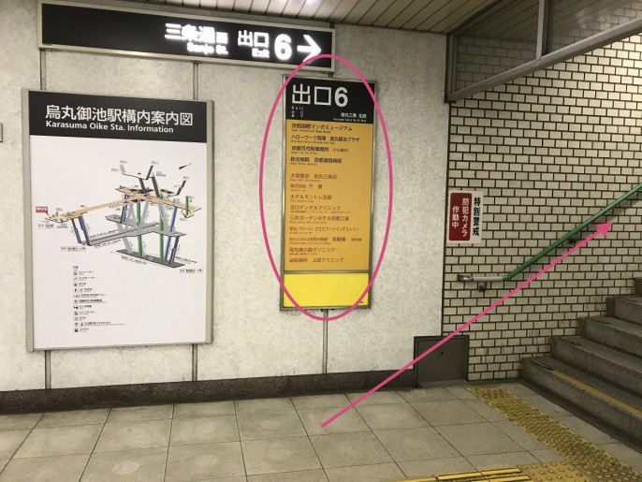
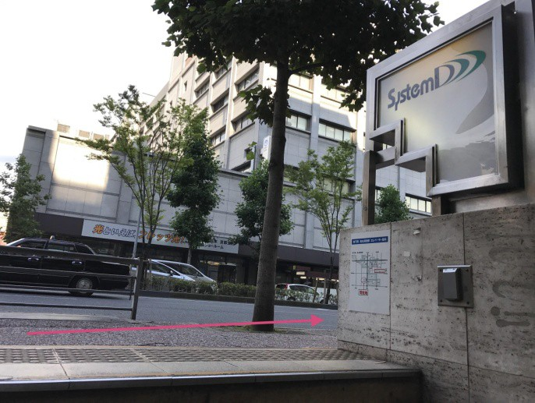
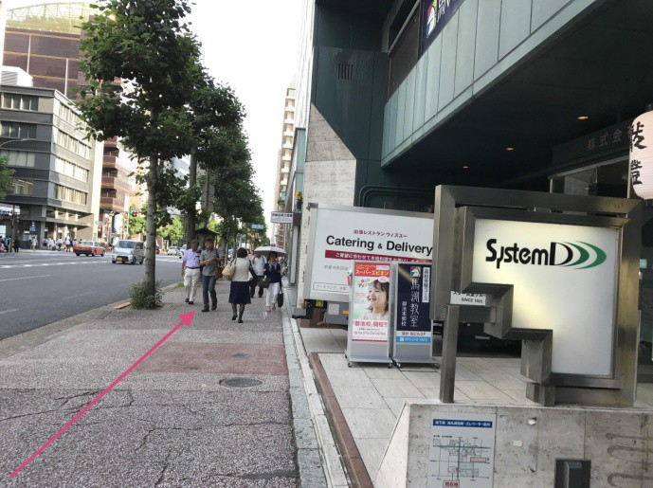
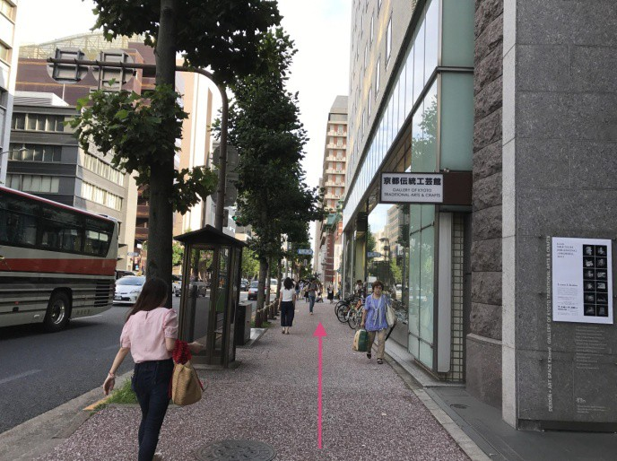
烏丸御池駅 ６番出口より
1. 南改札口を通り、６番出口へ進みます
2. 階段を上がった後、右に曲がり、六角通りまで真っ直ぐ進みます （６ページへ進んでください）

Slide 5
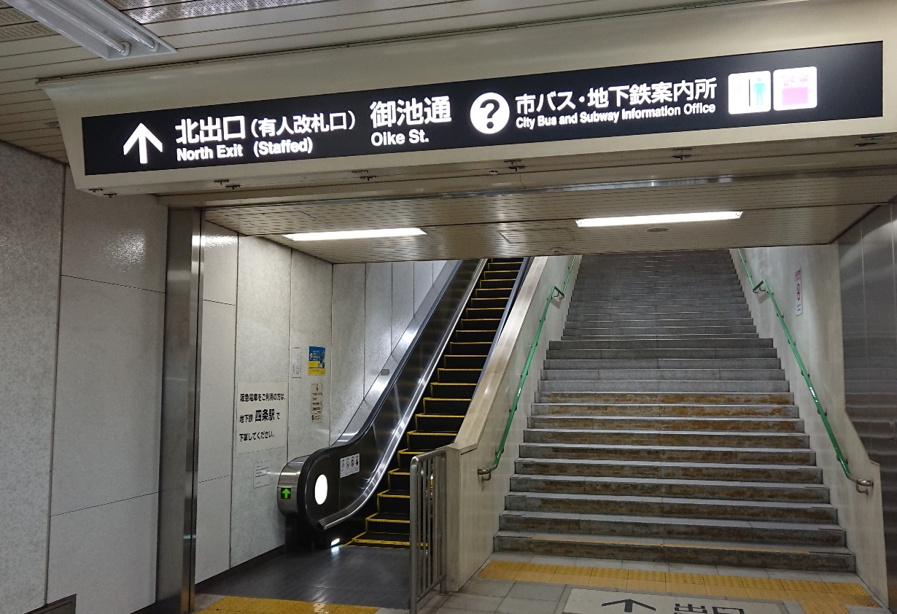
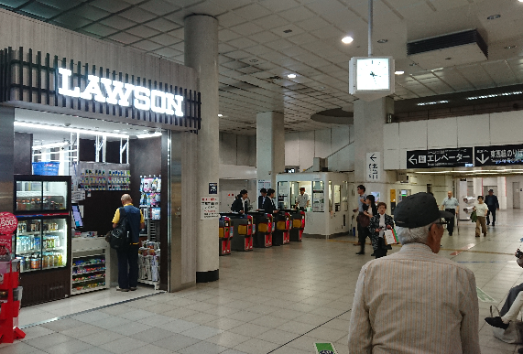
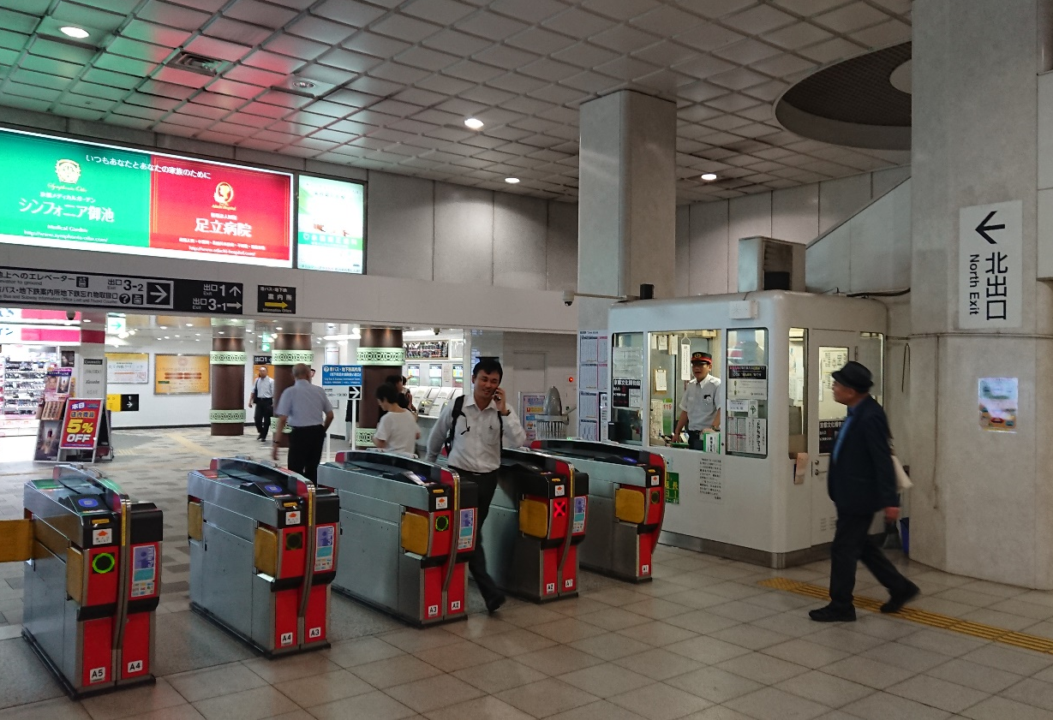
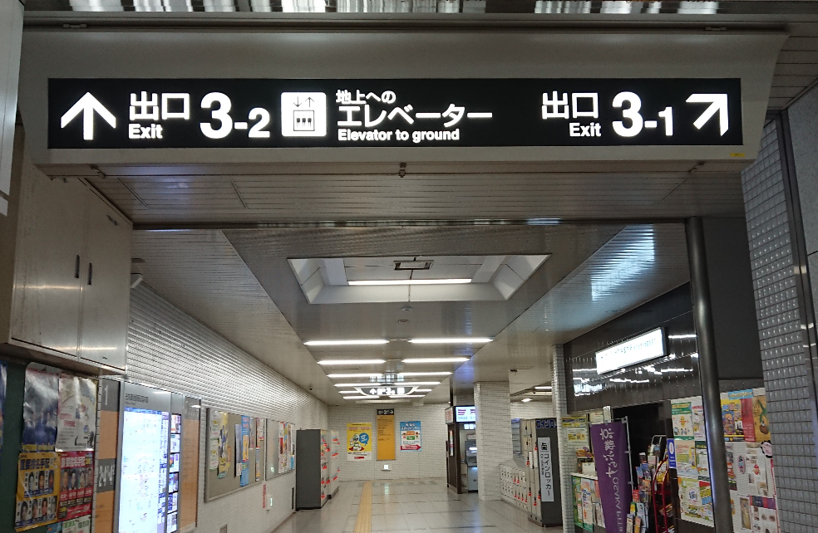
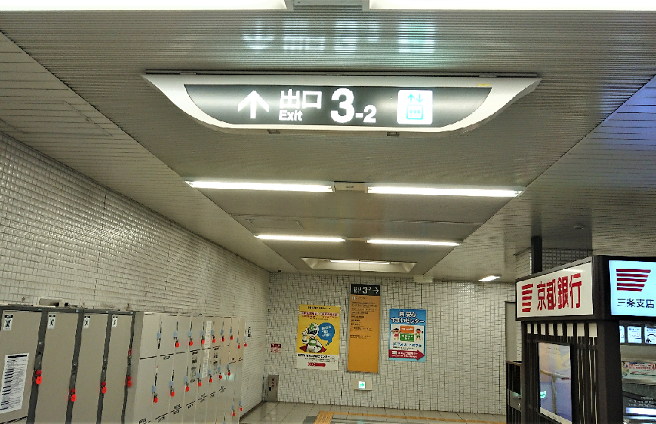
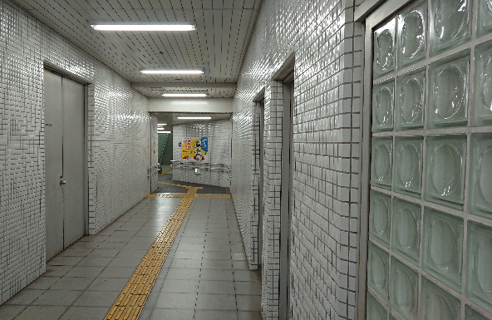
烏丸御池駅 ３番出口より （エレベーターのご利用が可能です）
1. 北改札口を通ります
2. ３-２番出口へ進みます

Slide 6
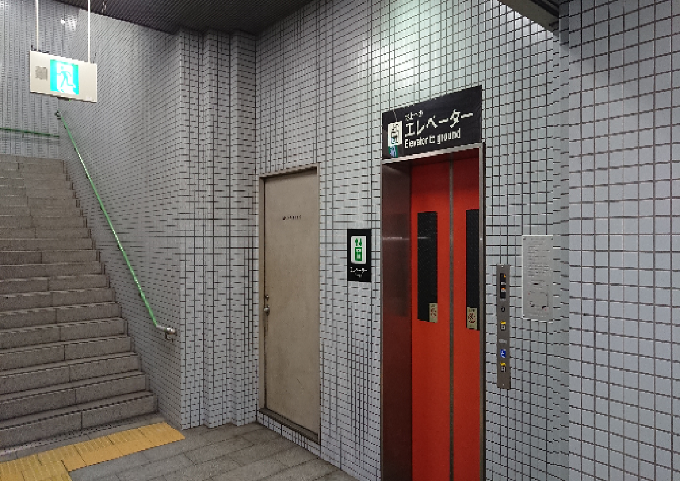
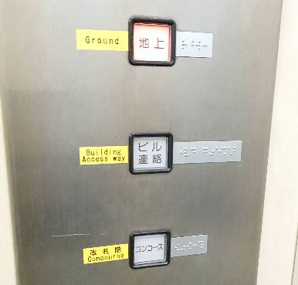
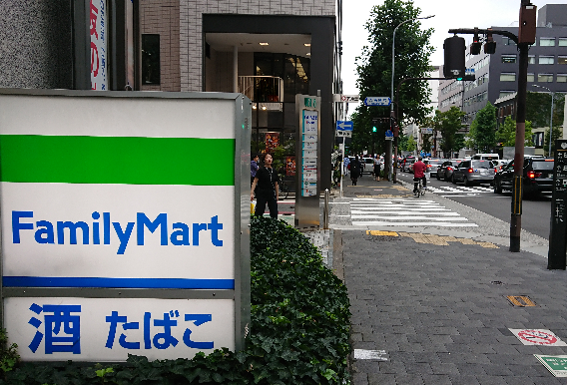
烏丸御池駅 ３番出口より
3. エレベーターで地上に上がった後、右に曲がります （通り名：車屋町通り）
4. 姉小路で右、烏丸通で左に曲がり、三条通りを通り過ぎ、六角通りの看板が見えるまで進みます

Slide 7
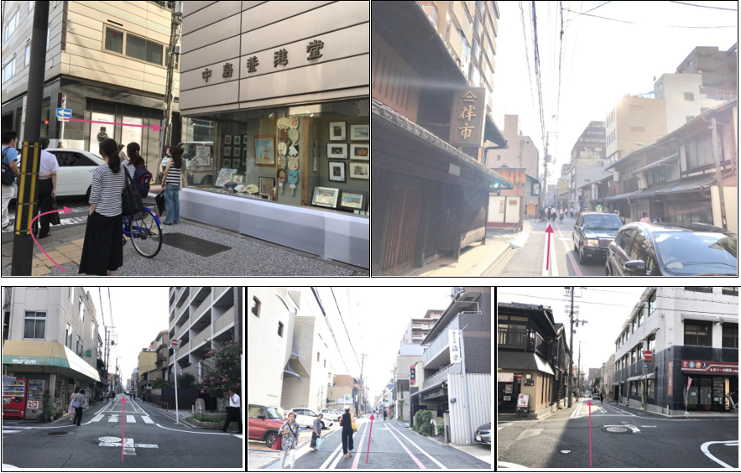
六角通り
1. 六角通りで右に曲がり（西入る）、道なりに西へ進みます

Slide 8
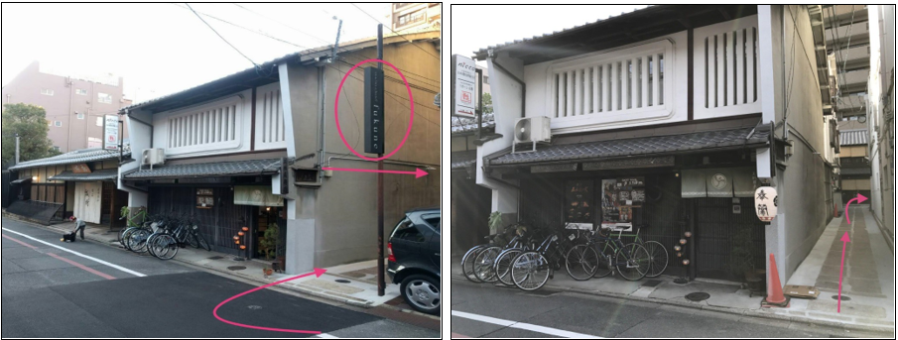
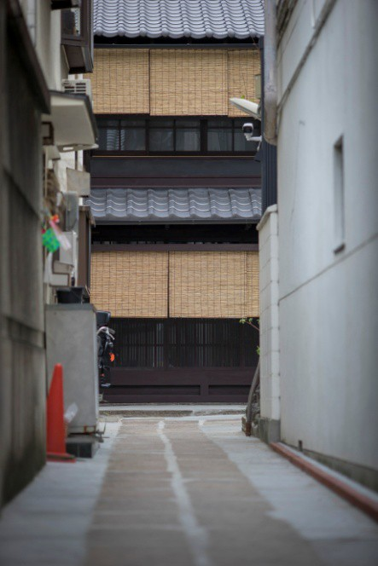
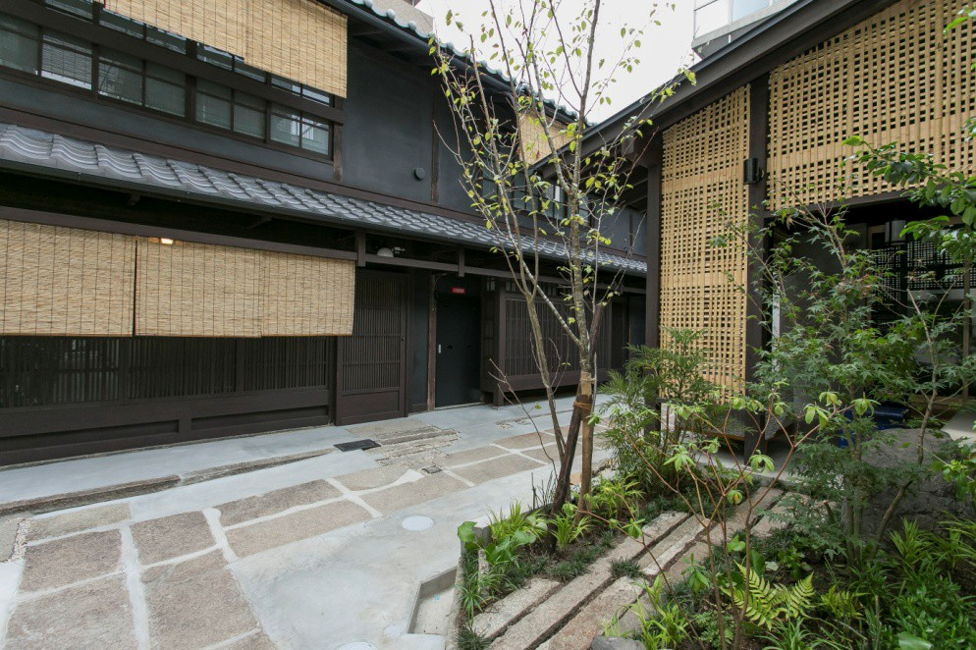
六角通り
2. 右手側に「ＦＵＫＵＮＥ」と書かれた黒色の看板があり、その看板の後ろにある小路を入ります。
3. その先に「Kyoto Machiya 福音」がございます 。（お疲れさまでした。）

Slide 9
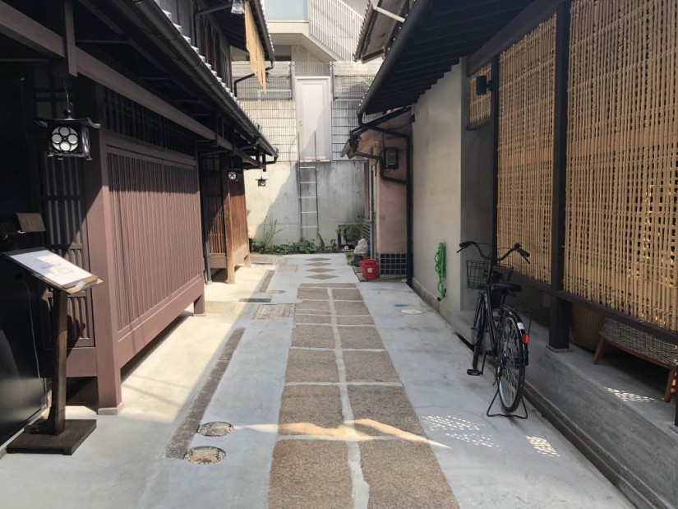
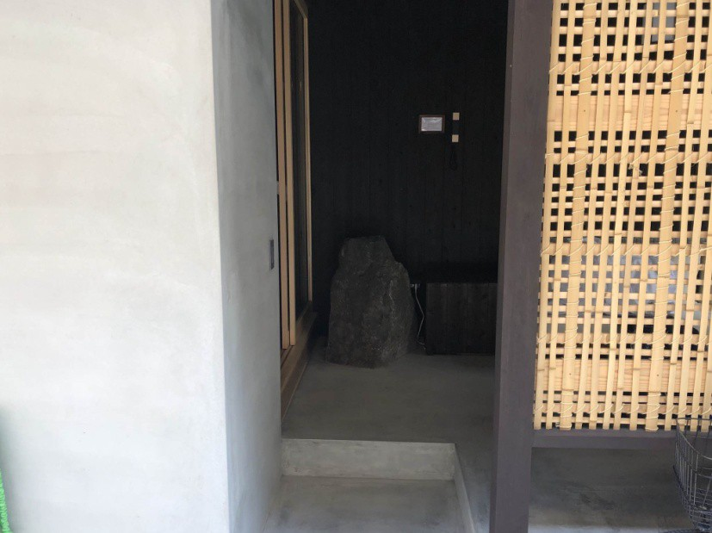
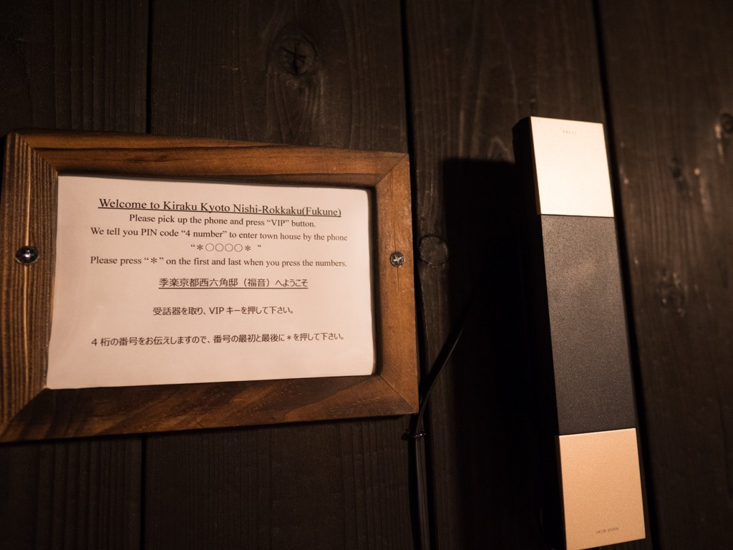
ご到着の際 （ いらっしゃいませ。 ようこそ！ おこしやす♬ ）
ホテルスタッフは、常駐しておりませんので、そのまま「矢印方向のゲストエリア」にお進みください。
正面に壁掛けの館内電話が設置されておりますので、受話器の下方に配置された「短縮ワンタッチボタン」[ＶＩＰ]ボタンを押して頂きますと
ホテルスタッフとつながります。ご予約者名とご宿泊人数をお伝えください。
お泊りの町家の名前と位置及び入室の際必要な「暗証番号」をお伝えしますので、お荷物を持って直ぐにお部屋にお上がりいただけます。その後、 スタッフがチェックインとウエルカムサービスに伺います。
（万が一、つながらなかった際は reservation@kyotomachiyas.comかLINE/WhatsApp (090-1524-0550)にご連絡お願いいたします。）

Slide 10
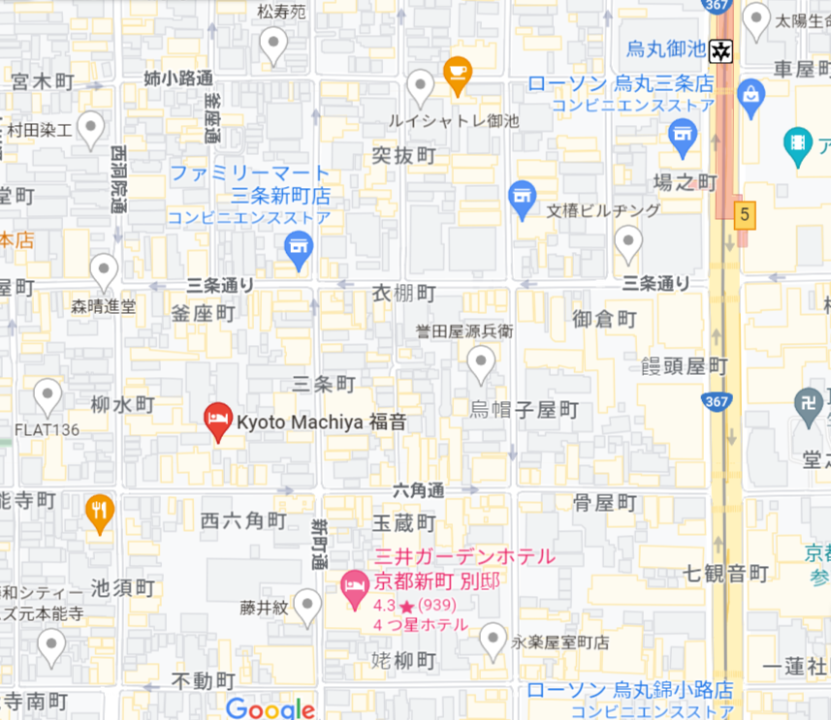
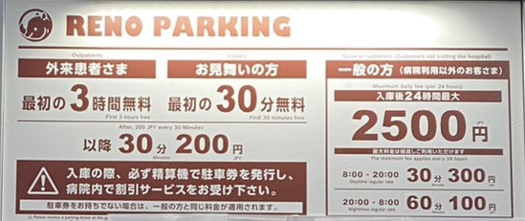
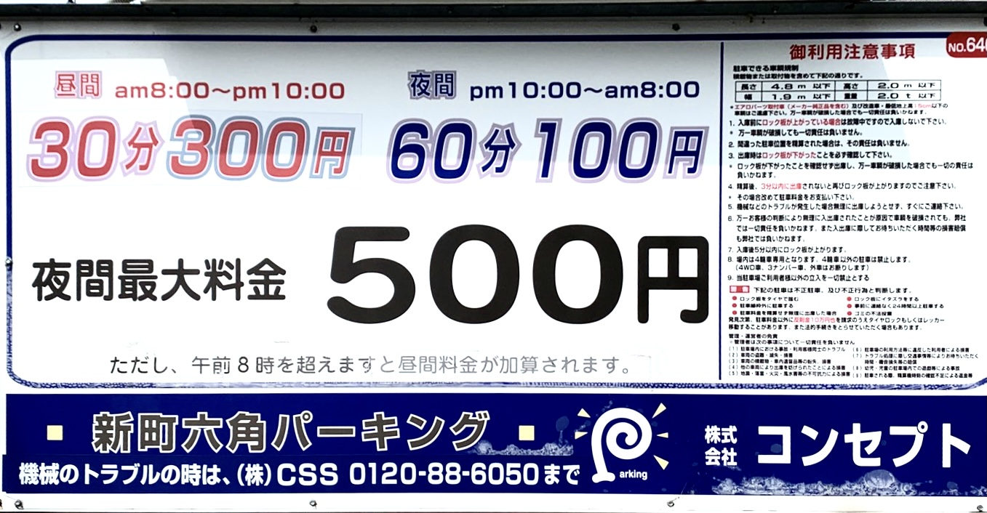
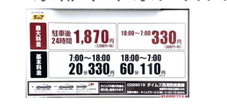
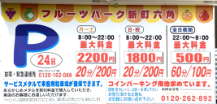
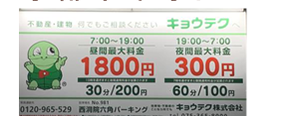
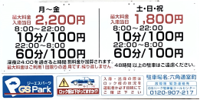
周辺コインパーキングのご案内
4. 京都新町病院
京都市中京区六角通新町西入西六角町109 公式HP
③
⑤
⑥
5. コンセプト新町六角
京都市中京区玉蔵町 公式HPはこちら
②
④
⑦
①
1. タイムズ西洞院蛸薬師
京都市中京区古西町425 公式HPはこちら
6. フルーツパーク新町六角
京都市中京区玉蔵町121 公式HPはこちら
２. キョウテク西洞院六角パーキング
京都市中京区西六角町98-1公式HPはこちら
７. GS パーク六角室町
京都市中京区玉蔵町121 公式HPはこちら
３. ビレイユ眞英西六角
京都府京都市中京区西六角町六角通新町西入93公式HPなし
※駐車場提供先の都合により閉鎖／HPリングが変更となっている場合もございます旨ご了承ください。

Slide 11
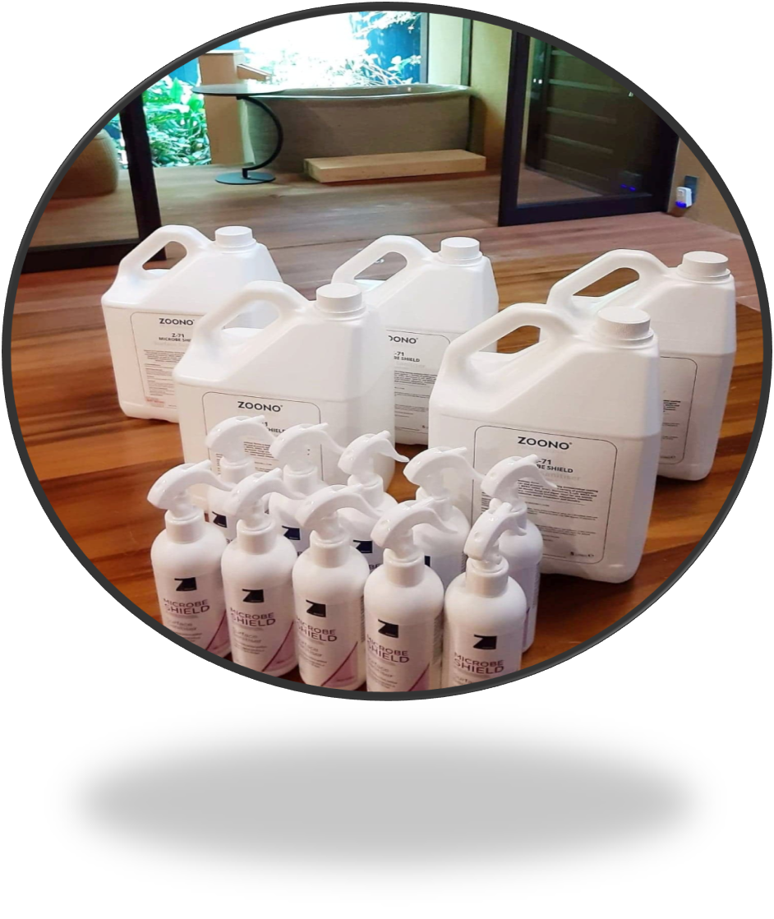
～Kyoto Machiya福音 新型コロナウィルス感染症対策について～
この度は、Kyoto Machiya福音にご予約いただき誠にありがとうございます。京町家の風情と建築の美しさを存分にご堪能いただけたら幸いです。
当館は一棟貸し宿泊施設の為、三密を心配せずにご利用頂けますが、皆様の健康を守るため下記の対策を行っております。
当館では、客室内でお抹茶を点てお客様に和菓子と一緒にご賞味いただき、地図をお見せしながら、皆様の旅のサポートをさせて頂いております。非対面によるサービスをご希望の方には、スタッフがお部屋に入室せずにご対応させて頂きます。お申しつけください。
新しい生活様式に合わせた観光でも、皆様のご旅行が素敵な思い出となることを、Kyoto Machiya 福音のスタッフ一同願っております。
≪除菌≫
通常の清掃と合わせ、タッチパネル、ふすまの引手、ドアの取っ手、スイッチ、リモコン、水回り、トイレ、バスルーム、スリッパ、筆記用具等は30日間除菌効果が続くZoono社（https://zoono.com） の除菌剤で除菌しております。
≪殺菌≫
使用済みタオルや浴衣（帯）は洗浄後に高温乾燥機にかけており、食器の洗浄や水回りの拭き掃除時は、界面活性剤含有の洗浄剤を使用しております。
≪お客様へのお願い≫
■チェックイン時に体温測定のご協力をお願いいたします。
■チェックイン時、及び、外出からお戻りの際は、手指を備え付けのアルコールで消毒ください。
■万が一体調に異変（３７．５度以上の高熱、呼吸困難、けん怠感、味覚の異常等の感染が疑われるような症状）を感じられた際は外出せずに、必ずスタッフにご連絡をお願いします。
当館より保健所に連絡し指示を仰ぎます。
■出発前、体調が悪いときのご旅行はお控え頂きますようお願い申し上げます。

Slide 12
よくあるご質問
Q: ホテル周辺にはどんなレストランがありますか？
このエリアには、和食（懐石）レストランから京都ならではのおばんざいの店、また各国料理提供人気レストランが点在しております。
おすすめのお食事処は、室内設置のルーム・ディレクトリー（周辺ＭＡＰ）でご覧いただけます。
（特にこの料理が食べたい、このレストランに行ってみたいなど、ご要望に沿ってご案内も可能でございますので遠慮なくご相談くださいませ。）
ホテル徒歩10分圏内に地元の人々に愛されるおすすめのお店のご紹介もさせて頂いております。また、ご予約の手配もさせていただきます。
Q: 早めのチェックインはできますか？
チェックインは午後3時からとなっておりますが、お早めにご到着の場合、１２：００以降であればお部屋(清掃中)にてお荷物をお預かりいたします。
事前にお知らせくださいませ。
状況によってはお預かりできない場合がございますので、必ず事前に確認のご連絡をいただきますようお願い申し上げます。
ホテルから徒歩圏内にあるコインロッカーは烏丸御池駅内です。
Q: レイトチェックアウトはできますか？
大変申し訳ございませんが、次のお客様の滞在準備の為、午前１１時より客室清掃を行うためレイトチェックアウトが出来ません。
当館お客様用ロッカーに空きがございましたらお荷物をお預けいただくことができます。お荷物のお預けをご希望の方は、チェックイン時におたずねくださいませ。
また、お荷物のお引取りは、チェックアウト日と同日にお願い致します。
保管場所に限りがある関係上、すべての荷物をお預いただけない場合がございます。ホテルから徒歩圏内にあるコインロッカーは地下鉄烏丸御池駅内です
Q. ホテルおすすめの観光スポットはどこですか？
二条城
錦市場
祇園
先斗町小路
清水寺
嵐山
伏見稲荷大社
金閣寺
銀閣寺
八坂神社
その他ユニークな体験や観光地のお勧めもございます。事前に情報お知りになりたい方はEメール(reservation@kyotomahiyas.com )にてお問合せくださいませ。

Slide 13
Q. レストラン予約をしてもらえますか？
はい、ご予約いたします。 ご希望のレストラン名、ご予約人数、お時間をお知らせください。 お時間に関しては、少なくとも第二希望までお知らせ頂けると幸いです。
Q. ホテルで朝食は食べれますか？ 時間は？
はい、ご用意がございますが、5日前までにメールにてご連絡をお願いいたします。 reservation@kyotomachiyas.com
ご朝食のお届け時刻は、8:00～8:30です。 朝食メニュー（例）は、どうぞ「１４ページ」をご覧ください。
Q. ホテルで夕食は食べれますか？ 時間は？
はい、ご用意がございますが、5日前までにメールにてご連絡をお願いいたします。 reservation@kyotomachiyas.com
夕食メニュー（例）は、どうぞ「１４ページ」をご覧ください。
Q. 滞在中、どれくらいの頻度で客室清掃をしますか？
連泊の場合2日に1度(2泊後より)客室の簡易清掃に入らせていただきます。
Q. ホテルフロントは２４時間ですか？
いいえ、２４時間ではございません。 午前８時～午後６時までを基本としています。 何かご用意がございましたら、スタッフが徒歩10分圏内に在住しておりますので
いつでも、なんでも、ご遠慮なさらずにお困りの際や、ご要望ございましたらご連絡をお願いします。
その際、メール reservation@kyotomachiyas.comや携帯／LINE／ＷｈａｔｓＡｐｐ、共有スペース内の壁にかけられている電話で「短縮ワンタッチボタン」[ＶＩＰ]ボタンにて
ご連絡くださいませ。（※万一つながらない場合は075-755-6064）
Q. エアポートシャトルバスを利用してホテルまで行けますか？
はい、関西国際空港／伊丹空港発エアポートシャトルバスをご利用いただけます。
全てのバスが京都駅に停まります。 関西国際空港発のバスの中で本数は限られますが、烏丸御池駅に停車するバスもございます。
最新のバスタイムテーブルはこちらです（https://www.okkbus.co.jp / ）

Slide 14
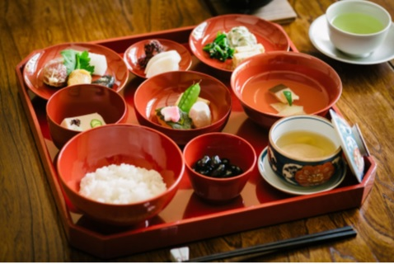
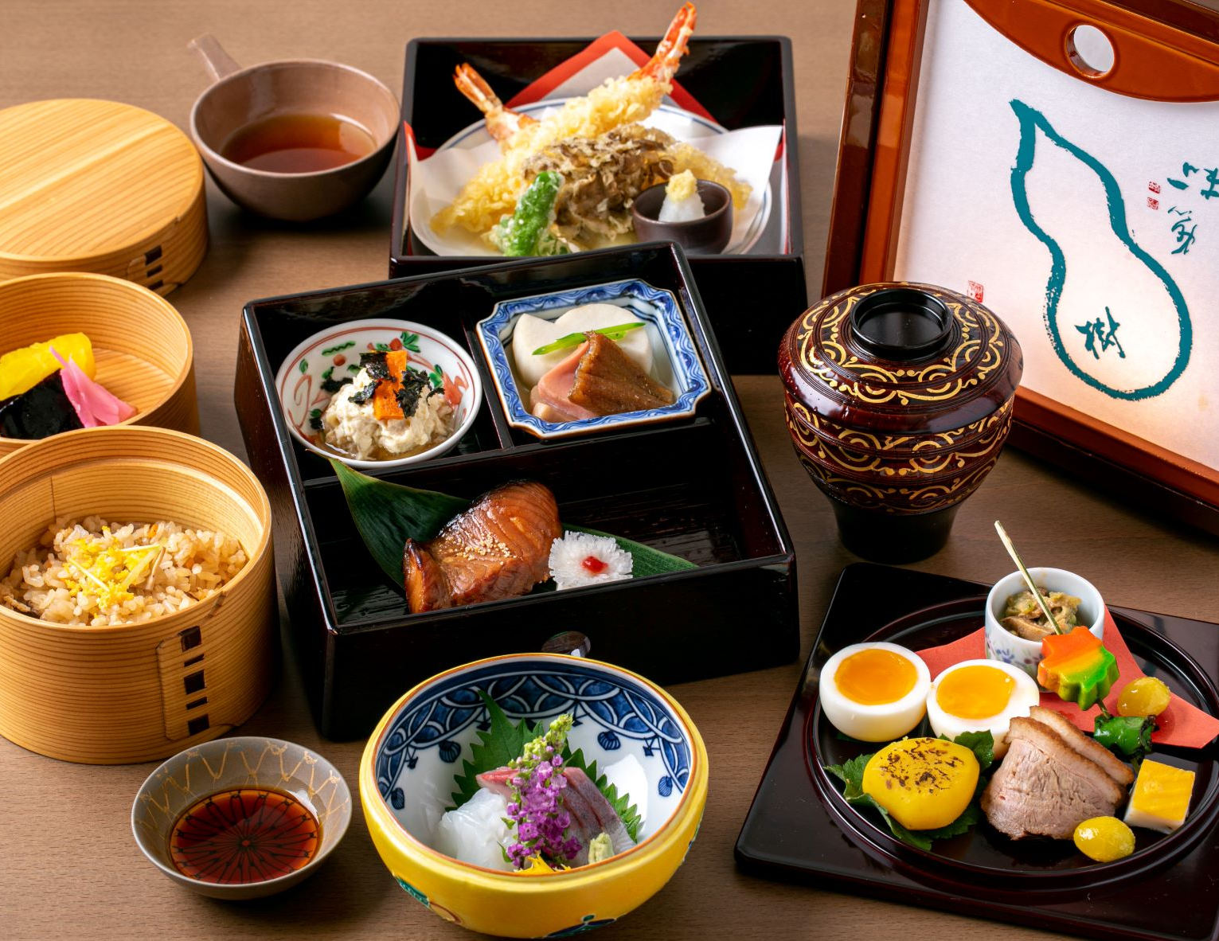
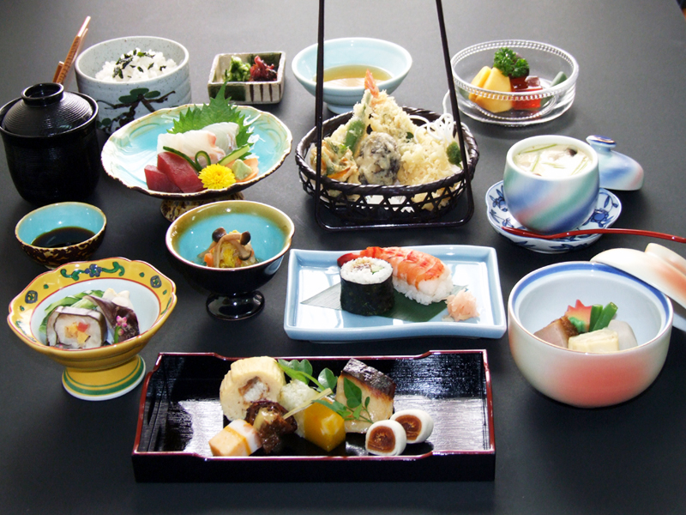
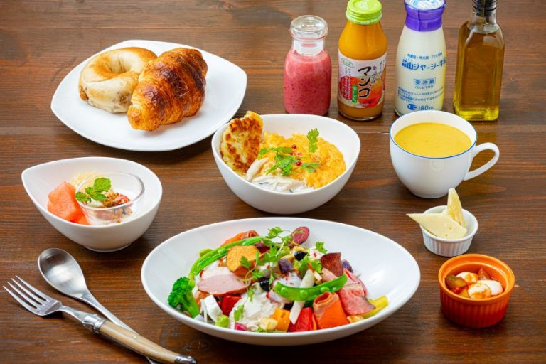
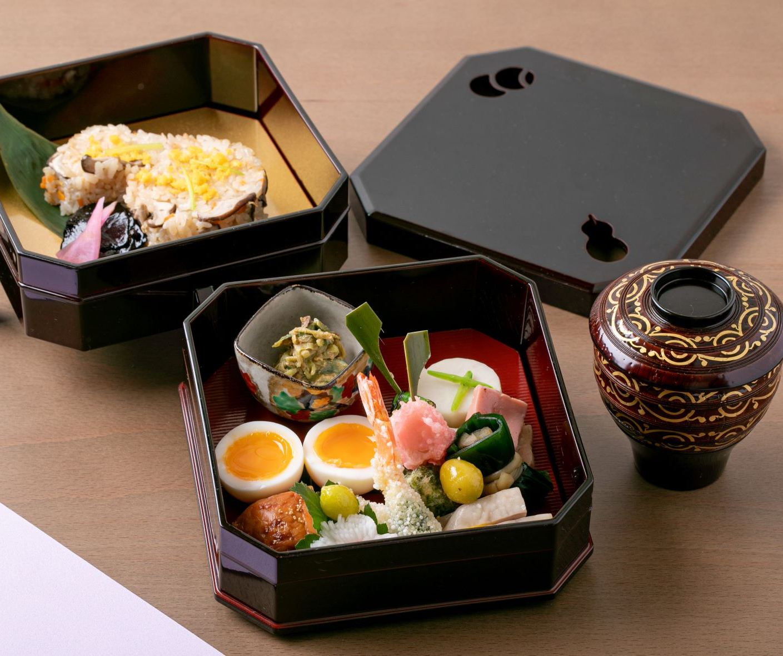
ご朝食
お一人様 3,000円（税込）
ご夕食
お一人様 8,000円（税込）
和食 オプション1
～京の老舗「泉仙」
和朝食お膳～
配膳時間：8:00～8:30
※お魚や卵も一切含めない
精進料理に変更も可能です。
ご予約時にご連絡お願いいたします。
※同額で子供用の朝食に変更可能です。
下記期間はご注文いただけません。
12/27〜1/4(年末年始)
OR
Dinner 1
配達時間：18:30～19:00
和食
～京懐石～
※第3火曜日、毎週水曜日、その他臨時休業日はDinner2の提供となります。
下記期間はご注文いただけません。
12/25〜1/10(年末年始)
※4,800円で子供用のお食事もござます。大人のお料理を頼む方のみ合わせてご注文頂けます。
通常の朝食付きプランは
和食でのご用意となっております
Dinner 2
配達時間：17:30～18:00
洋食 オプション2
～チーズたっぷり洋朝食～
配膳時間：8:00～8:30
下記期間はご注文いただけません。
12/27〜1/4(年末年始)
2名様分からご予約可能です。
ご注文・ご変更は5日前までにお願いいたします。
3日前よりキャンセル料100%発生いたします。
お食事提供元の急な休館時にはお食事提供ができない場合もございます。
その際は前受けお食事代全額返金となります。
恐れ入りますがアレルギー対応は出来ませんことご了承ください。

Slide 15
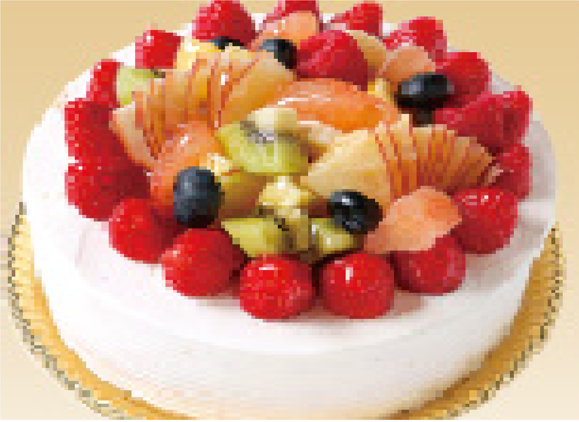
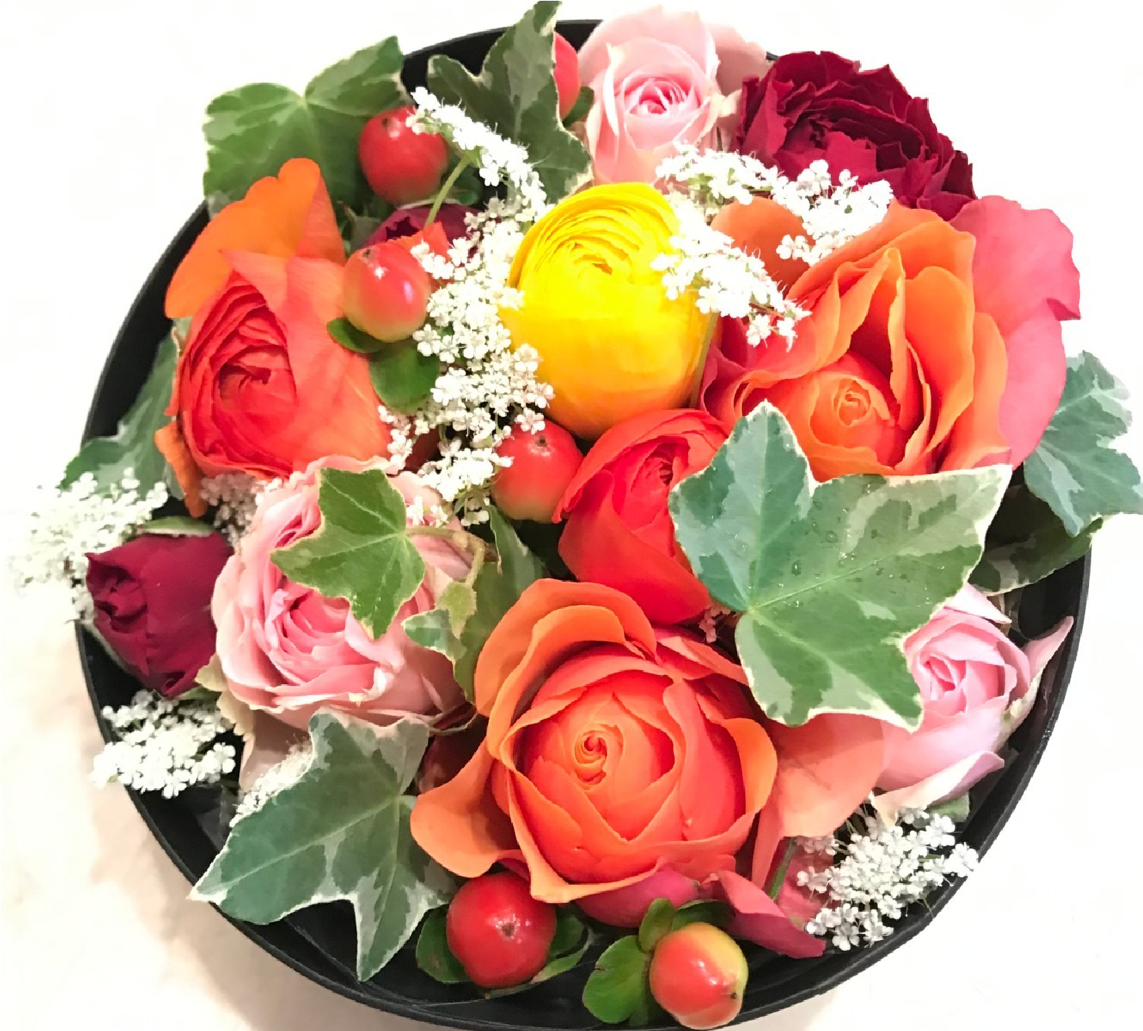
記念日プレゼントの手配について
～お誕生日や記念日など 大切な日のお祝いに ケーキとフラワーボックスをご用意しております。～
記念日ケーキ
3,500円（税込）
フルーツホールケーキ（約12cm)
キャンドル５本、メッセージプレート付。 ※季節によってフルーツは変わります。
お届け チェックイン時にお届け、もしくは冷蔵庫にご準備。
ご注文 5日前までにご連絡お願いします。
※12月23日～1月3日はご注文いただけません。他不定休あり。
プレートのメッセージをご記入ください。およそ２０文字程度。
※画数の多い漢字はひらがなになる場合があります。
記念日フラワーボックス
3,400円（税込）
約13cm丸のボックスに生花をアレンジ。 内容はおまかせ。
※季節によって内容は変わります。恐れ入りますがフルリクエストはお受けできかねます。
お届け チェックインまでにお部屋にお届け。
１階リビングまたは２階寝室のどちらかご指定下さい。
ご注文 5日前までにご連絡お願いします。 ※12月30日～1月7日はご注文いただけません。他不定休あり
ご希望の方は、reservation@kyotomachiyas.com 宛にEメールでご予約・お問い合わせお願いいたします。
お支払い： 事前決済。オンラインカード決済手続きの請求書をメールにてお送りします。
キャンセル料： 3日前より100%

